Slide 1


Slide 2

Notes:
Tänään käsittelemme lasten omia puhelimia, koulun aloitusta ja tasapainoista arjen digilaitteiden käyttöä. Esitys pitää sisällään vinkkejä hankkiako ensimmäinen puhelin lapselle koulun alkutaipaleelle, tietoa lapsen ruutuajasta ja miten sopia yhteisistä pelisäännöistä muiden vanhempien kanssa. Puhumme siis ensisijaisesti kodin ruutuajasta ja puhelimen käytöstä vapaa-ajalla.

Slide 3


Tarvitseeko ekaluokkalainen puhelimen?
Mieti ensin ainakin nämä:
Pohdi, mihin tarpeeseen puhelin hankitaan. Jos puhelin hankitaan soittamiseen ja viestittelyyn, onko nettiliittymälle tai älypuhelimelle tarvetta? THL ei suosittele älypuhelimen hankintaa alle 13-vuotiaalle.
Vanhempana olet vastuussa lapsesi digilaitteen käytöstä. Jos lapsella on oma laite, niin tehtävänäsi on katsoa puhelimen turva- ja yksityisasetukset kuntoon ja tarkistaa, että laitteen sisällöt ovat ikätasoisen mukaisia.
Mieti, osaako pieni koululainen vielä huolehtia puhelimesta. Kulkeeko se lapsen mukana ja pysyykö se tallessa? Osaako hän ladata puhelimen ja huolehtia salasanasta? Harjoitelkaa näitä yhdessä ja sopikaa kodin pelisäännöt digilaitteille.
Muista, että jokainen lapsi on yksilö.
Puhelimen hankinnalle ei ole kiirettä, vaikka lapsen sisarus tai ystävä olisikin saanut oman laitteensa aiemmin. Laite kannattaa hankkia, kun lapsi on siihen valmis.
Notes:
Onko ensi puhelin sitten älypuhelin tai kellopuhelin, pohdinta alkaa aina kartoittamalla oman perheen tarpeet ja lapsen ikätaso. Kulkeeko lapsi itsenäisesti koulusta kotiin ja tarvitsee puhelimen turvakseen? Viettääkö hän kotona yksin aikaa? Pohdi onko laitteessa tarve olla nettiliittymää? Puhelimenkäytön harjoittelun voi aloittaa esimerkiksi vanhalla perinteisellä puhelimella tai kellopuhelimella. Terveyden ja hyvinvoinninlaitos ei suosittele alle 13-vuotiaalle. Jos 6–13-vuotiaalle halutaan hankkia puhelin, suositellaan puhelinta, jossa on vain rajalliset ominaisuudet, kuten soitto- ja viestimahdollisuus. Lapsen oman puhelimen hankintaa kannattaa viivästyttää siihen saakka, kunnes puhelimelle on todellinen tarve lapsen arjessa. Lapsen huoltaja päättää, tarvitseeko lapsi puhelinta, ja vastaa sen vastuullisesta käyttöönotosta.
Lasten digisuositukset 0–13-vuotiaille – THL
Jos lapselle hankitaan älypuhelin nettiliittymällä, vaati se sinulta vanhempana perehtymistä kuinka laitteesta ja sovelluksista tehdään lapselle ikätason mukaisia ja turvallisia. Sen lisäksi on tarpeen tehdä pelisäännöt laitteen käytölle ja sen äärellä vietetylle ajalle. Aikaa ja sisältöjä voi rajoittaa erilaisilla ruutuaikasovelluksilla, mutta sen lisäksi on hyvä kerrata perheen yhteiset säännöt ja sopimukset, sekä pitää keskustelua yllä. Esityksen loppupuolella on materiaalivinkkinä perheen yhteinen digisopimus –pohja.

Slide 4
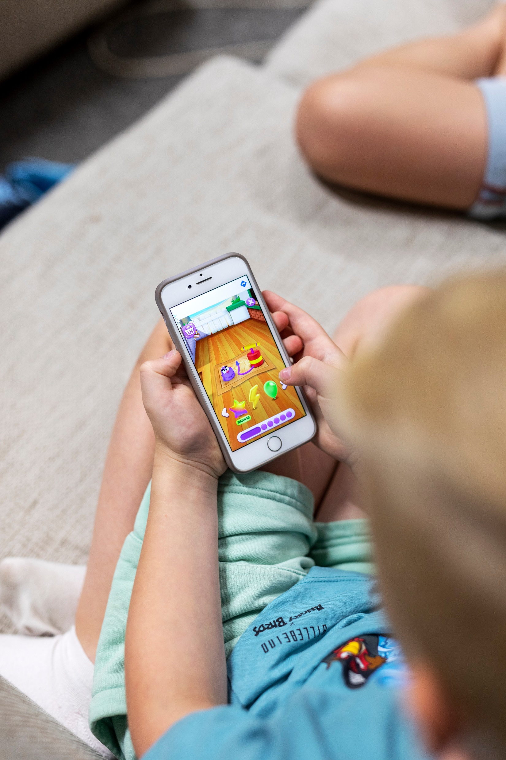
5 vinkkiä koululaisen turvalliseen ja tasapainoiseen diginkäyttöön
Kiinnitä huomiota ikätasoiseen mediasisältöön ja seuraa miten eri sisällöt vaikuttavat lapseesi – liian vauhdikas sisältö voi näkyä ylivilkkautena, kun taas rauhallisempi mediasisältö voi rauhoittaa levotonta mieltä.
Oma digilaite voi nostaa lapsen ruutuaikaa, ja jos laitteella on liian paljon se voi näkyä ärtyneisyytenä, unettomuutena ja apaattisuutena.
Notes:
Lapsen digitaalisesta hyvinvoinnista ja tasapainoisesta arjesta voi huolehtia, kun tarkastelee sitä kuinka paljon ja millaisen sisällön parissa lapsi viettää ruudun ääressä aikaa. Seuraa oman lapsesi reaktioita. Liian vauhdikas sisältö kannattaa jättää pois ennen iltapuuhia, jotta saa illan rauhoitettua yöunia varten. Lasta voi opettaa tarkastelemaan omaa diginkäyttöään, jotta hän oppii tärkeitä itsesäätelyn taitoja. Muista tässäkin ikätaso ja lapsen yksilöllisyyys – toiset lapset tarvitsevat enemmän tukea aikuiselta kuin toiset. Silti jokainen lapsi tarvitsee apua ja tukea aikuiselta diginkäytön säätelyyn.
Vinkki: Tehkää kotona yhteinen perheen digisopimus: Perheen digisopimus - Pelastakaa Lapset

Slide 5

5 vinkkiä koululaisen turvalliseen ja tasapainoiseen diginkäyttöön
3. Opeta ja auta lastasi tarkastelemaan omaa
mediankäytön määrää. Näin hän oppii tärkeitä
itsesäätelytaitoja.
4. Lapsen omat digilaitteet ja perheen digilaitteiden
hallinta vaatii perheeltä yhteisiä pelisääntöjä –
huolehdi monipuolisesta arjesta, jossa on riittävästi
kasvokkaista kohtaamista, harrastamista, liikuntaa
ja lepoa.
5. Tarkastele myös omaa mediankäytön määrää ja
pohdi millaista esimerkkiä näytät lapselle.

Slide 6
Huolettaako ruutuaika?
Kiinnitä huomiota lapsen kokonaisvaltaiseen hyvinvointiin!​
Uni ja vireystila
Liikunta
Mielen hyvinvointi
Kaverisuhteet
Suhteet perheenjäseniin ja muihin läheisiin
Velvollisuuksien hoitaminen
Kiinnitä huomiosi kokonaiskuvaan. Kun kaikelle oleelliselle on tarpeeksi aikaa, niin ruutuaika pienenee.
Notes:
Tarkastellaan laitteiden käyttöä arjessa isommasta kokonaismittakaavasta – miten laitteiden käyttö on suhteessa lapsen kokonaisvaltaiseen hyvinvointiin?
Uni ja vireystila: saako lapsi riittävästi hyvälaatuista unta?
-Digilaitteet voivat aiheuttaa haasteita unen pituuden sekä laadun suhteen (ei malta mennä nukkumaan, lisää levottomuutta ennen nukkumista)
-Suositus:
-Perheessä kannattaa luoda yhteisiä käytäntöjä illan rauhoittamiseen.
-On suositeltavaa jättää älylaitteet kokonaan pois 1–2 tuntia ennen nukkumaanmenoa
Liikunta: liikkuuko ja ulkoileeko lapsi päivittäin?
-Liikkuuko ja ulkoileeko lapsi?
-Onko lapsella liikkumattomuuteen tai ergonomiaan liittyviä haasteita (päänsärky, niskan ja selän alueen säryt)
-Suositus: liikuntaharrastuksia ja perheen yhteistä fyysistä tekemistä myös ilman digilaitteita
Mielen hyvinvointi: miten lapsi voi? Onko mielialassa tapahtunut muutoksia?
-Digilaitteiden suuri käyttö voi aiheuttaa ärtyneisyyttä, esim. tekemisestä katoaa ilo. Levottomuutta, keskittymisvaikeuksia.
-Ahdistava sisältö tai esim. kiusaaminen voi myös näkyä käytöksessä
Kaverisuhteet: onko lapsella kavereita? Miten kaverisuhteet sujuvat?
-Digilaitteiden mahdollisuudet, myös haasteet (esim. kiusaaminen tai muut ikävät tilanteet)
Suhteet perheenjäseniin ja muihin läheisiin: miten lapsen perhesuhteet voivat? Vaikuttavatko digilaitteet jotenkin perhesuhteisiin?
-Digilaitteet voivat auttaa yhteydenpitoon
-Voivat myös viedä huomiota yhteisistä tilanteista, kuten ruokailusta tai muusta ajanvietosta
Velvollisuuksien hoitaminen: miten lapsi pitää kiinni yhdessä sovituista asioista? Miten opiskelu ja läksyt sujuvat?
-Digilaitteet voivat viedä huomiota esim. läksyjen tekemiseltä tai lapsi voi jäädä siihen kiinni, kun pitäisi tehdä muita asioita
-Suositus: käytäntöjen luominen sille, mihin digilaitteet kuuluvat ja mihin eivät.
Jos edellä kuvatut muut osa-alueet elämässä sujuvat, on harvoin suurta huolen aihetta siihen, että lapsi kärsisi kännykän, netin tai muiden digilaitteiden käytön määrästä
Huomaatko, että lapsen laitteiden käyttö vaikuttaa negatiivisesti yhteen tai useampaan edellä kuvattuun asiaan?
Keskustele lapsen kanssa rauhallisessa tilanteessa. Kysy lapselta, miten tämä itse kokee vaikutuksen?
Ilmaise oma näkemyksesi ja huolesi. Ehdota keinoja siihen, miten näitä vaikutuksia voitaisiin lievittää (ks. Kohta digilaitteet ja säännöt).
Jos lapsen digilaitteen käyttö tai siihen liittyvät vaikutukset terveyteen huolettavat, asiasta kannattaa puhua lapsen kanssa ja tarvittaessa ottaa yhteyttä ammattilaisiin, kuten kouluterveydenhuoltoon.

Slide 7
Miten kaikki lapset pysyvät mukana – puhelimella tai ilman
Keskustele muiden vanhempien kanssa – yleinen ajatus on helposti se, että kaikilla lapsen luokkakaverilla on jo puhelin, mutta tämä ei välttämättä pidä paikkaansa.
Vanhemmat voivat hoitaa yhteydenpitoa lapsen ystävän vanhempiin ja muodostaa keskenään WhatsApp-ryhmiä - näin vältytään lasten tekemiltä luokkakohtaisilta ryhmiltä, ulosjättämisiltä ja riidoilta ja sovellukselta joka ei ole suunnattu heidän ikäisilleen (WhatsAppin-ikäraja on 13).
Luokaa vanhempien kesken luokkakohtaisia sääntöjä ja sopimuksia digilaitteiden käytölle – esimerkiksi hetkistä, jolloin laitteita ei käytetä kaverien kanssa puuhaillessa, viestien lähettämisestä luokkakavereille ja ikätasoisten sisältöjen jakamisesta.
Notes:
Yhteinen keskustelu muiden vanhempien kanssa usein selventää, että muutkin vanhemmat pohtivat sopivaa ikää puhelimen hankinnalle ja todellisuudessa kaikilla lapsilla ei ole omaa laitetta. Saman luokan vanhempien kanssa voi luoda käytänteitä, jotka tukevat lasten vuorovaikutusta ja ikätasoista laitteiden käyttöä. Seuraavassa diassa löytyy vinkit vanhempien välisiin sopimuksiin.

Slide 8
Tehkää vanhempien välisiä sopimuksia
Keskustelkaa siitä, miten puhelimia ja muita digilaitteita käytetään koulussa, kotona, sekä kavereiden kanssa.
Vinkatkaa toisillenne ikätasoisista ja sopivista sovelluksista ja sopikaa siitä, että mitä sisältöjä ja sovelluksia lapset jakavat ja käyttävät keskenään.
Keskustelkaa siitä millaisia viestejä lasten on sopivaa lähettää luokkakavereilleen ja pohtikaa myös sitä milloin viestejä voi lähettää, jotta esimerkiksi illat rauhoittuvat levolle.
Notes:
Vanhempien välinen keskustelu tukee oman perheen digisääntöjen tekemistä. Keskustele muiden vanhempien kanssa millaisia pelisääntöjä heillä on lasten diginkäytölle. Voitte tehdä luokan vanhempien kanssa kuinka toivotte, että digilaitteita käytetään luokkakavereiden kesken, niin kotona, koulussa kuin lapsen kavereiden kesken.

Slide 9
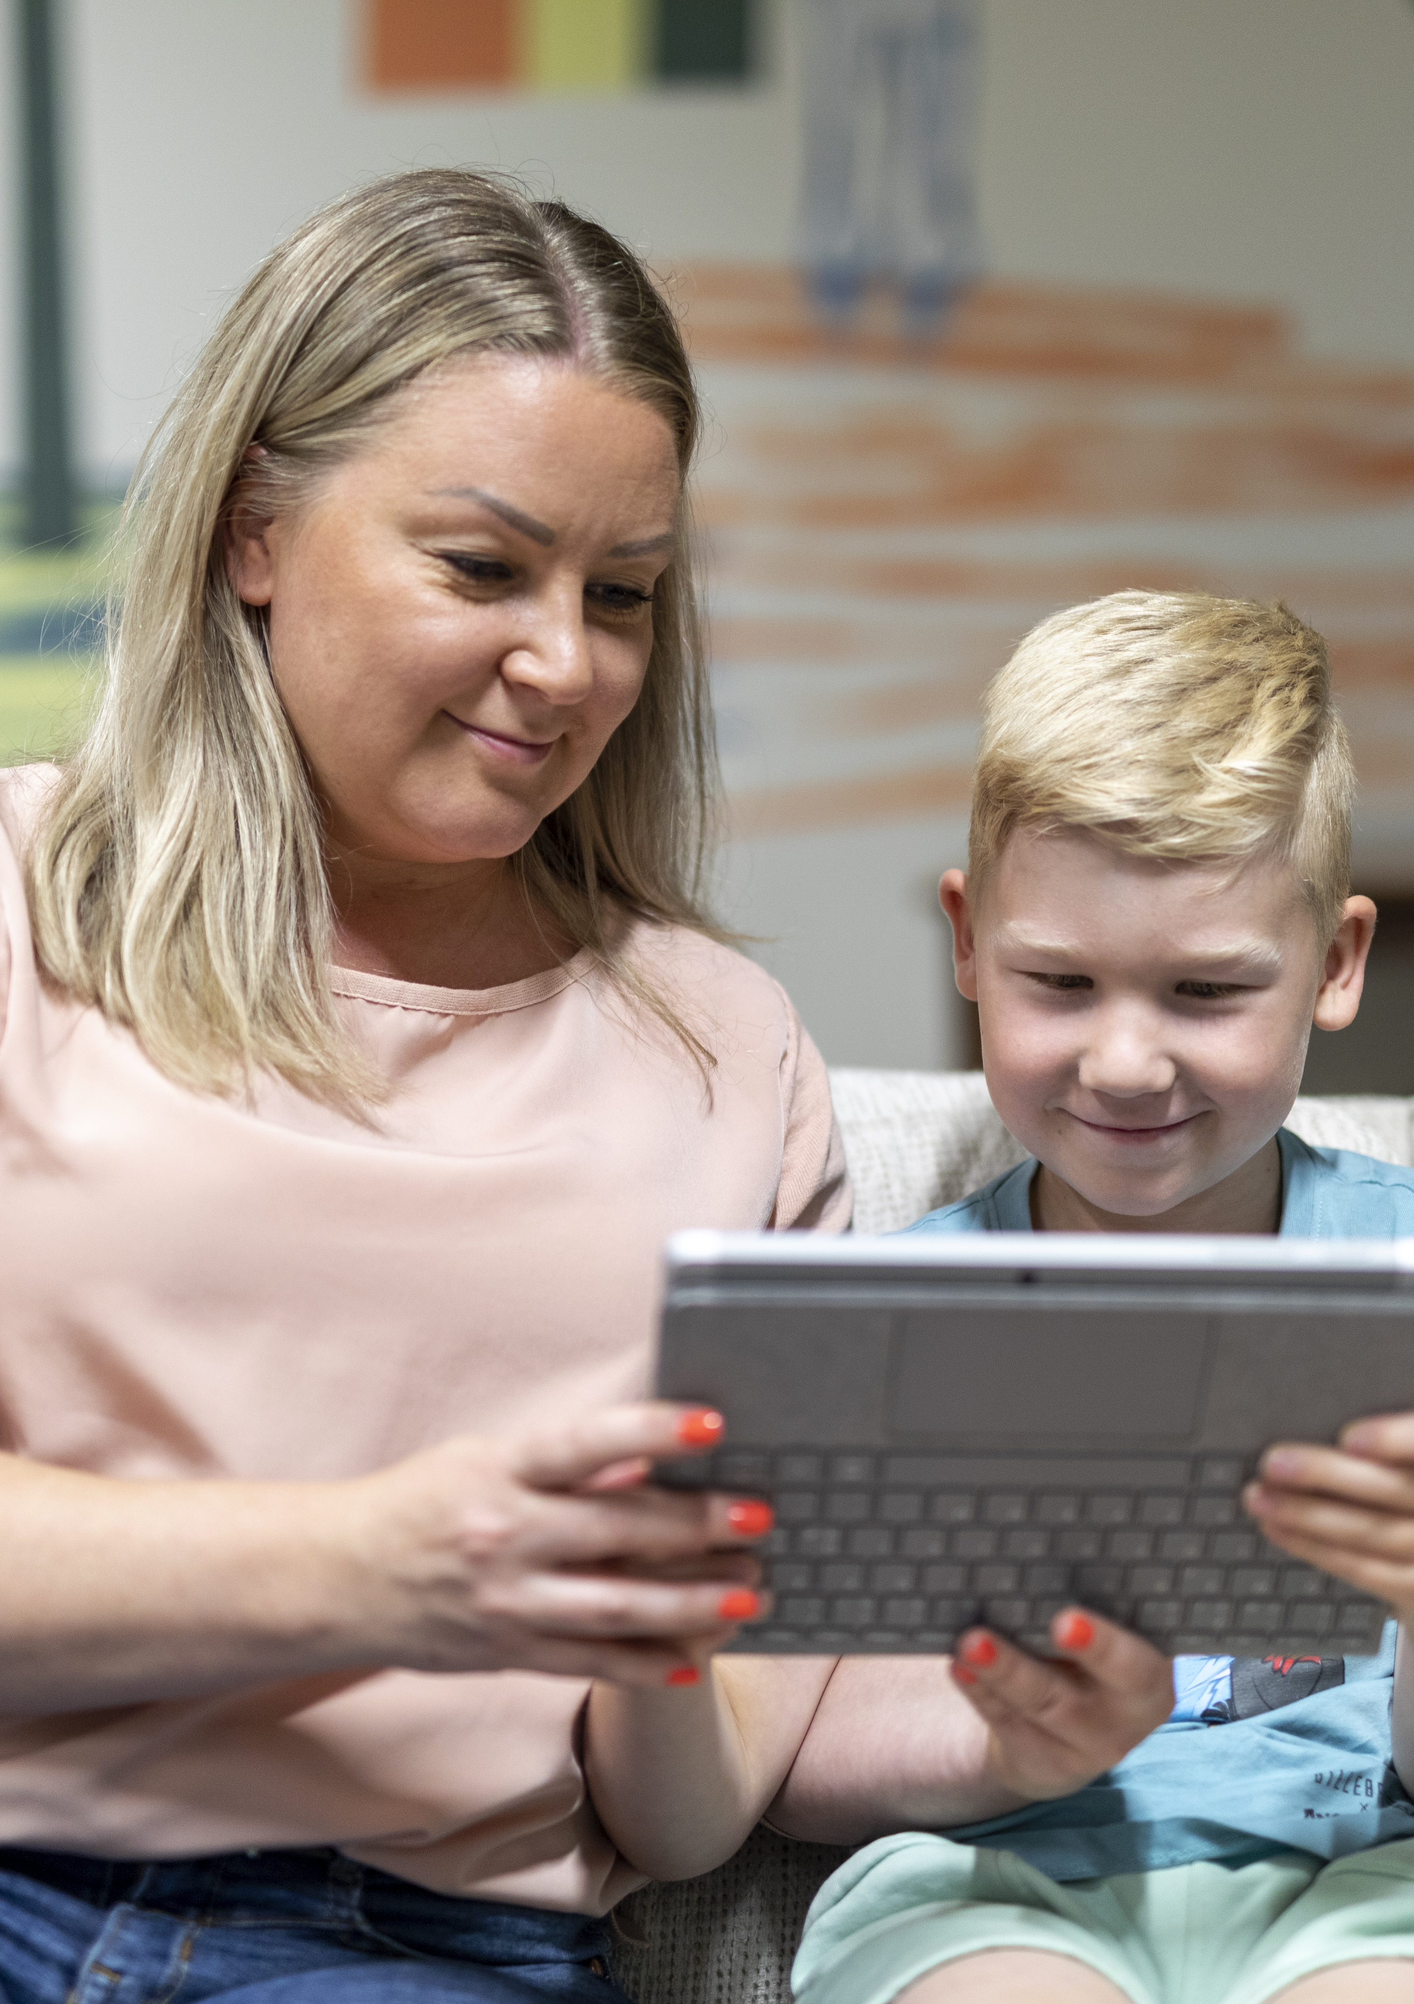

Keskustellaan
Mitä ajatuksia sinulla herää, kun puhutaan lapsen ruutuajasta ja omasta puhelimesta?
Millaisia sääntöjä teillä on kotona digilaitteiden käytölle?
Millaista tukea toivoisit muilta vanhemmilta? Entä koululta?
Notes:
Voit käyttää diaa 2-3 hengen pienryhmäkeskusteluun, tai käyttää diaa keskustelun ja ajatusten herättäjänä etäyhteydellä. Keskusteluun voi tarpeen mukaan varata 5-10 minuuttia.
Jos aikaa keskustelulle ei ole, niin dian voi tarjota vanhempien keskusteluntueksi etu- tai jälkikäteen.

Slide 10
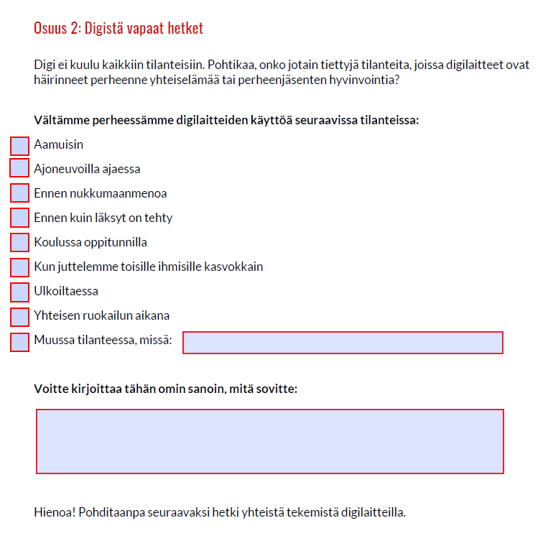
Ota käyttöön Perheen
Digisopimus
Pelastakaa Lapset ry: Perheen digisopimus (2023)
Sopimuksen avulla perheenne voi sopia esim:
  Laitteiden turvallisesta käytöstä
  Digistä vapaista hetkistä ja paikoista
  Lasten ja vanhempien omista toiveista
Notes:
Pelisäännöt digilaitteiden ja netin käyttöön kannattaa sopia yhdessä koko perheen kanssa.
Sääntöjen tekeminen yhdessä lasten kanssa auttaa sääntöihin sitoutumiseen
Lopullinen vastuu säännöistä ja niiden noudattamisen valvomisesta kuuluu kuitenkin viime kädessä aikuiselle.
On myös hyvä, jos huoltajat voivat kodin arjessa noudattaa samoja sääntöjä ja toimia esimerkkinä lapselle.
Lapselle kannattaa perustella selkeästi, miksi netin ja kännykän käyttöön tahdotaan sopia rajoituksia.
On tärkeää, että lapselle kerrotaan ikä- ja kehitystaso huomioon ottaen, millaisia vaikutuksia liiallisella digin käytöllä voi olla hänen hyvinvointiinsa ja arjen sujumiseen
Työkalu auttaa yhteiseen keskusteluun digilaitteista ja niiden säännöistä:
https://www.pelastakaalapset.fi/tyomme/mita-teemme/digitaalinen-lapsuus/digitaalinen-hyvinvointi-ja-turvallisuus/tukea-huoltajalle/perheen-digisopimus/
-Turvallinen käyttö (yksityisyys, tietojen jako)
-Digistä vapaat ajat ja tilanteet (ruokaillessa, ennen nukkumaanmenoa, läksyjä tehdessä)
-Myönteinen yhteinen tekeminen digilaitteilla

Slide 11
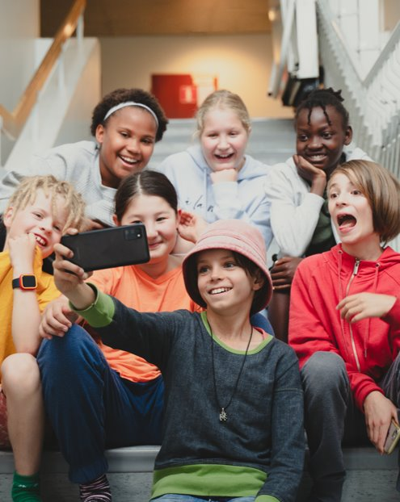
Huippula kotien tukena
Huippula.fi– tukea kotien mediakasvatukseen ja parempaan digiarkeen!
Sivumme sisältävät konkreettisia ja helposti ymmärrettäviä ohjeita ja työkaluja turvalliseen ja mukavaan digiarkeen.
Sinun ei tarvitse olla digiekspertti hyödyntääksesi niitä!
Notes:
Pelastakaa Lasten Huippula-palvelu tarjoaa runsaasti vinkkejä kodin mediakasvatukseen, kuten tasapainoiseen digiarkeen, vuorovaikutukseen ja nettikiusaamisen ennaltaehkäisyyn, sekä turvalliseen diginkäyttöön.

Slide 12
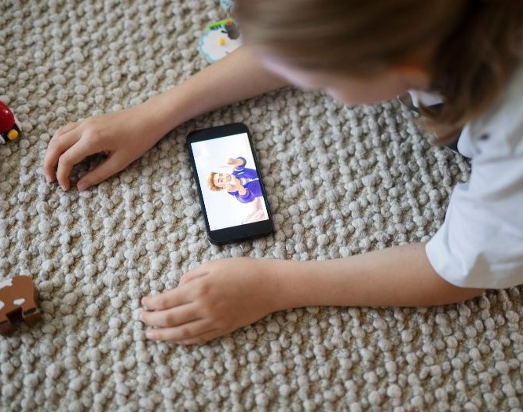
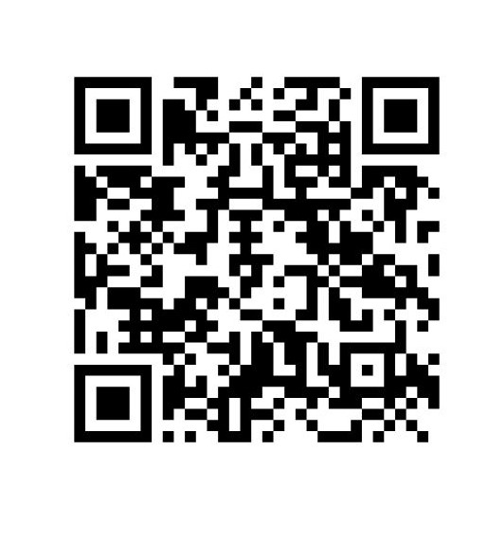
Anna meille palautetta!
Palaute tulee Pelastakaa Lapsille
https://link.webropolsurveys.com/S/A8DE351FF31D9165
Notes:
Muistuta, että palaute tulee Pelastakaa Lapsille esityksen aiheesta ja sisällöstä.

